Slide 1
Par projektu «Bērnu un jauniešu centra izveide Ādažos»
ĀDAŽU NOVADA PAŠVALDĪBA I Attīstības un projektu nodaļa I 19.02.2025.

Slide 2
Par programmu
10.10.2023. MK noteikumi Nr. 580 “Valsts un Eiropas Savienības atbalsta piešķiršanas kārtība Eiropas Lauksaimniecības fonda lauku attīstībai intervencē "Darbību īstenošana saskaņā ar sabiedrības virzītas vietējās attīstības stratēģiju, tostarp sadarbības aktivitātes un to sagatavošana"”
Intervences mērķis:
stimulēt uzņēmējdarbības attīstību un konkurētspēju, produktu un pakalpojumu izveidi, jaunu darbavietu radīšanu, ieviest inovatīvas tehnoloģijas un prakses, tostarp digitālus risinājumus, veicināt vietējo resursu produktīvu un ilgtspējīgu izmantošanu, kā arī paaugstināt darbinieku kvalifikāciju un sekmēt sociālās atstumtības riskam pakļauto personu iesaistīšanu darba tirgū
veicināt sabiedrības iesaistīšanos vietējā dabas, fiziskā, sociālā kapitāla un cilvēkkapitāla stiprināšanas un kultūras kapitāla stratēģiskas un ilgtspējīgas izmantošanas un attīstības iniciatīvās
Intervencē atbilstoši vietējās attīstības stratēģijai atbalstu sniedz šādām aktivitātēm:
Vietējās ekonomikas stiprināšanas iniciatīvas
Kopienu spēcinošas un vietas attīstību sekmējošas iniciatīvas
ĀDAŽU NOVADA PAŠVALDĪBA I Attīstības un projektu nodaļa I 19.02.2025.

Slide 3
Par programmu
Attiecināmās izmaksas:
jaunu pamatlīdzekļu un programmnodrošinājuma iegādes un uzstādīšanas izmaksas
jaunas būvniecības, būves pārbūves, būves ierīkošanas, būves novietošanas, būves atjaunošanas un būves restaurācijas izmaksas
būvmateriālu iegādes izmaksas
tādu publiskās ārtelpas atsevišķu labiekārtojuma elementu būvniecības izmaksas, kuru būvdarbiem nav vajadzīga būvniecības ieceres dokumentācija
mācību izmaksas
ar sabiedriskajām attiecībām saistītās izmaksas
projekta iesnieguma sagatavošanas izmaksas un vispārējās izmaksas
ĀDAŽU NOVADA PAŠVALDĪBA I Attīstības un projektu nodaļa I 19.02.2025.

Slide 4
Par programmu
Finansēšanas kārtība:
Pieejams avanss 20% apmērā no ELFLA finansējuma
Konkursa norises gaita:
Iesniegumu pieņemšana LAD EPS 04.03.2025.-04.04.2025.
Projektu vērtēšana biedrībā «Jūras Zeme» – 1 mēnesis
Projektu vērtēšana – varbūt būt 3 mēneši
Projektu maksimālais īstenošanas termiņš, ja tiek veikta būvniecība - divi gadi no LAD lēmuma pieņemšanas par projekta iesnieguma apstiprināšanu, pārējām darbībām – 1 gads.
ĀDAŽU NOVADA PAŠVALDĪBA I Attīstības un projektu nodaļa I 19.02.2025.

Slide 5
«Jūras Zeme» SVVA stratēģijā noteiktā rīcība
Rīcība ELFLA M3.3. «Ciemu un apkaimju pilnveide un kopienu spēcinošās aktivitātes Ādažu pilsētā, Ādažu un Sējas pagastos»
Maksimālā attiecināmo izmaksu summa vienam projektam – līdz 30 000 EUR
Maksimālā atbalsta intensitāte – 90%
Rīcības apraksts – Rīcības ietvaros paredzēts atbalstīt projektus, kas veicina ciemu un apkaimju pilnveidi, kā arī stiprina kopienas Ādažu pilsētā, Ādažu un Sējas pagastos. Projektiem jāveicina dzīves kvalitātes uzlabošana attiecīgajās teritorijās. Rīcības ietvaros var īstenot dažādas aktivitātes, kas sekmē kopienu attīstību un stiprināšanu.
Iznākuma rādītājs – atbalstīts 1 projekts jauniešu centra Ādažos izveidei; atbalstīts 1 projekts Pabažu ezera piekrastes sakārtošanai; atbalstīti 3 projekti; atbalstītas iniciatīvas 4 ciemos / apkaimēs
Ādažos plānotais projekts – Bērnu un jauniešu centra izveide Ādažos
ĀDAŽU NOVADA PAŠVALDĪBA I Attīstības un projektu nodaļa I 19.02.2025.

Slide 6
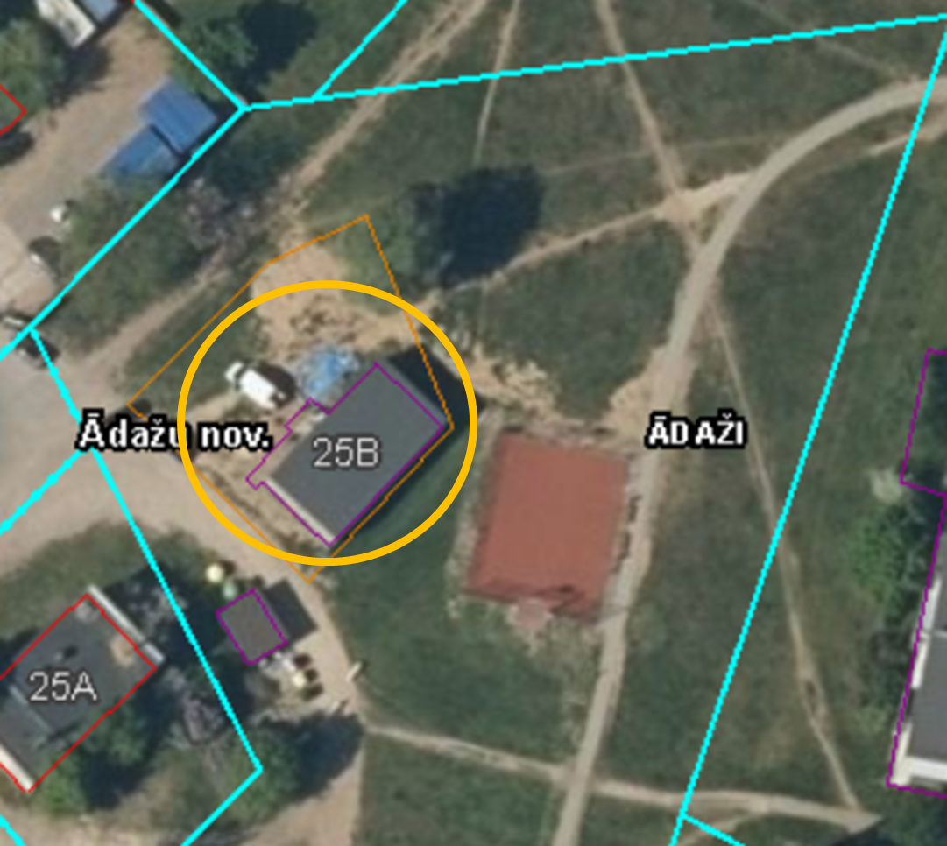
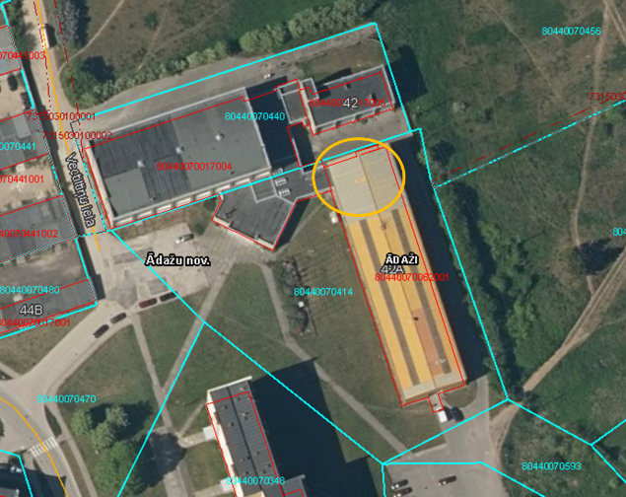
Bērnu un jauniešu centra plānotā teritorija
vai
Kadastra apz. 80440070427001
Kadastra apz. 80440070062001
Ja būs tāda iespēja
Ja nebūs iespēja jauniešu centru ierīkot Gaujas ielā 25B
ĀDAŽU NOVADA PAŠVALDĪBA I Attīstības un projektu nodaļa I 19.02.2025.

Slide 7
Projekta pamatojums
Ādaži ir novada administratīvais un pakalpojumu centrs, kurā 01.01.2024. dzīvoja 7577 iedzīvotāji (1/3 daļa no visiem novada iedzīvotājiem), to skaits patstāvīgi palielinās, turklāt lielākais iedzīvotāju skaita pieaugums notiek vecuma posmā no 7 līdz 14 gadiem (vidēji par 7% gadā), kā arī vecumā no 15 līdz 24 gadiem (vidēji par 6%)
26% Ādažu pilsētas iedzīvotāju ir vecumā līdz 14 gadiem
Ādažu pilsētas teritorijā nav izveidot neviens bērnu vai jauniešu centrs
Ar mērķi tur ierīkot bērnu un jauniešu centru, pašvaldība 2024. gadā iegādājās ēku Gaujas ielā 25B (ar kadastra apzīmējums: 80440070427001), tomēr, kamēr nav nokārtotas juridiskās saistības un ēka neatrodas pašvaldības īpašumā, tiek izskatīta iespēja bērnu un jauniešu centru veidot pašvaldībai piederošajā ēkā Pirmā ielā 42A (kadastra apzīmējums: 80440070062001)
IJN veiktā jauniešu domes aptauja 01.2025. norāda, ka jauniešiem vajag jauniešu centru
Ādažu pilsētas iedzīvotāju padomes veiktā aptauja 02.2025. norāda, ka centrs nepieciešams
ĀDAŽU NOVADA PAŠVALDĪBA I Attīstības un projektu nodaļa I 19.02.2025.

Slide 8
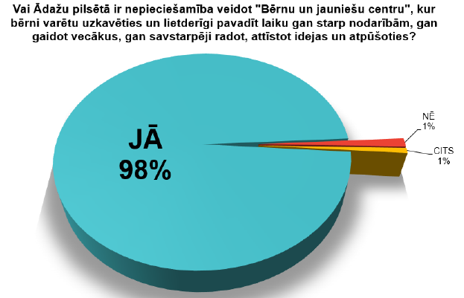
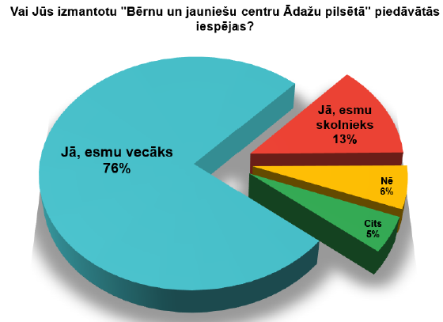
Ādažu pilsētas iedzīvotāju padomes veiktā aptauja
Veiktā aptauja
Aptauja tika veidota interneta vidē un izsūtot sociālajos tīklos, e-klases platformā (iesaistot visas novada skolas) un kopējās saziņas grupās
401 respondents dažādās vecuma grupās
Aptauja tika veikta 06.02.2025.-15.02.2025.
ĀDAŽU NOVADA PAŠVALDĪBA I Attīstības un projektu nodaļa I 19.02.2025.

Slide 9
Par plānoto projektu
Plānots izveidot centru, kurā bērni un jaunieši varētu sanākt kopā, saturīgi, radoši, aktīvi un interesanti pavadīt brīvo laiku, īstenot savus projektus un aktivitātes, sekmēt sadarbību ar bērnu un jauniešu biedrībām citās pašvaldībās.
Bērnu un jauniešu vajadzībām plānots iegādāties centrā nepieciešamos pamatlīdzekļus un inventāru (mēbeles, iekārtas, sadzīves tehniku, logotipu «Ādažu bērnu un jauniešu centrs»).
ĀDAŽU NOVADA PAŠVALDĪBA I Attīstības un projektu nodaļa I 17.02.2025.

Slide 10
Par plānoto projektu
Plānotās izmaksas (ar PVN) 30 000 euro:
Pamatlīdzekļu un aprīkojuma iegāde 30 000 euro
Finanšu avoti 30 000 euro:
ELFLA 27 000 euro
Pašvaldības finansējums 3 000 euro
Finansējums projekta ieviešanai 30 000 euro:
Pieejamais avanss 20% no ELFLA 5 400 euro
Priekšfinansēšanai nepieciešamie līdzekļi 21 600 euro
Pašvaldības finansējums (2025.-2026.) 3 000 euro
ĀDAŽU NOVADA PAŠVALDĪBA I Attīstības un projektu nodaļa I 17.02.2025.

Slide 11
Priekšlikums
Atbalstīt projekta «Bērnu un jauniešu centra izveide Ādažos” pieteikuma iesniegšanu biedrības “Jūras zeme” rīcībā ELFLA M3.3. “Ciemu un apkaimju pilnveide, kopienu spēcinošās aktivitātes Ādažu pilsētā, Ādažu un Sējas pagastos” ar kopējo plānoto finansējumu 30 000 euro, t.sk., ELFLA finansējumu – 27 000 euro un pašvaldības finansējumu – 3 000 euro
Uzdot APN līdz 04.04.2025. iesniegt LAD Elektroniskās pieteikšanās sistēmā projekta “Bērnu un jauniešu centra izveide Ādažos” pieteikumu
Projekta apstiprināšanas gadījumā projekta īstenošanai nepieciešamo finansējumu 24 600,00 euro apmērā paredzēt Attīstības un projektu nodaļas 2025. gada budžeta tāmē
Projekta apstiprināšanas gadījumā uzdot APN organizēt projekta īstenošanu
Papildināt AP uzdevumu «U5.1.2: Izbūvēt jaunas ēkas pašvaldības teritorijā»
ĀDAŽU NOVADA PAŠVALDĪBA I Attīstības un projektu nodaļa I 17.02.2025.
Notes:
Uz 1 milj ERAF = 666 tk privātās investīcijas

Slide 12
PALDIES PAR
UZMANĪBU!
PALDIES PAR UZMANĪBU!
ĀDAŽU NOVADA PAŠVALDĪBA I Attīstības un projektu nodaļa I 17.02.2025.

